Slide 1

Fulllife
Анна Павлова
Яндекс лицей

Slide 2
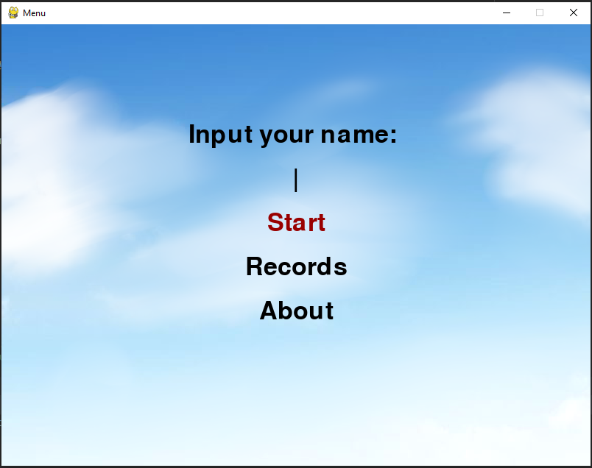
Меню
Вы должны ввести имя, только после этого можно будет начать игру.
Так же вы можете посмотреть рекорды прошлых игр и информацию об авторе.

Slide 3
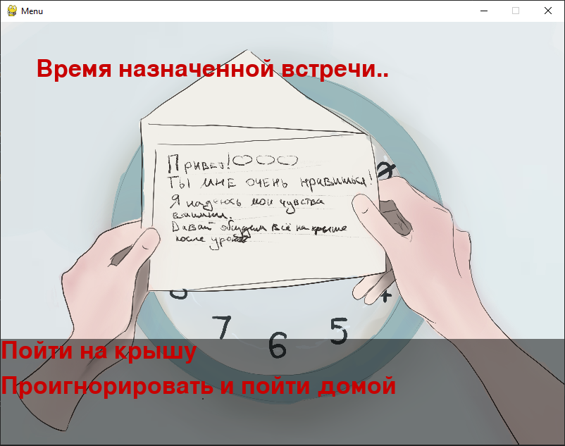
Визуальная новелла
Далее идет своеобразная игра комикс, в которой вы выбираете варианты ответов.

Slide 4
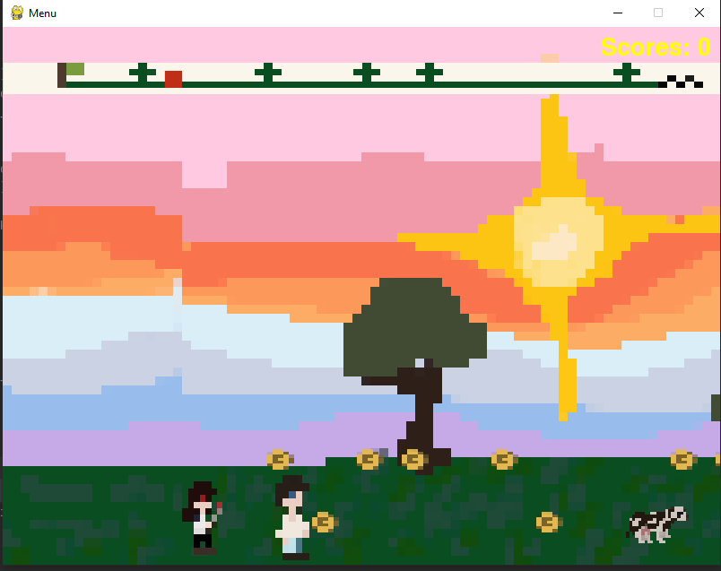
Пиксельная игра
После прохождения новеллы вас ждет игра, в которой нужно убегать от разъярённой девочки, избегая при этом коров и собирая койны, пока вы не дойдете до финиша или вас не поймает девочка.

